Slide 1




My Starry Tasks (To Do) Mobil Uygulaması Tanıtımı
Flutter ile Mobil Programlamaya Giriş
www.youtube.com/BMderslerim
Hazırlayan : Furkan AKKULAK 1811404020
Tarih : 03/06/2022
Sürüm : v1
Ders Yürütücüsü : Doç. Dr. İsmail KIRBAŞ

Slide 2
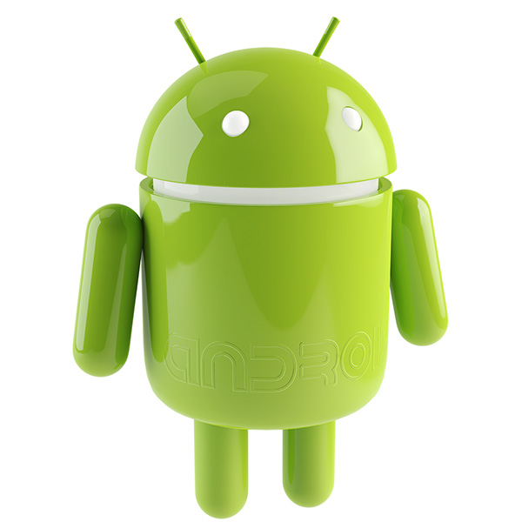
İÇİNDEKİLER
Flutter Nedir?
Dart Nedir?
Dart’ı Özel Yapan Nedir?
Uygulama Amacı ve Tanıtımı
Uygulama Kodları
Sonuç
Yardımcı Kaynaklar

Slide 3

Flutter Nedir?
Flutter, Google tarafından oluşturulan ve Mayıs 2017'de yayınlanan ücretsiz ve açık kaynaklı, mobil, web ve masaüstü uygulamaları geliştirmek için kullanılabilecek bir mobil UI frameworktür.
Flutter çapraz bir platformdur, aynı altyapıyı kullanarak hem IOS hemde Android tabanlı uygulamalar geliştirilebilir.
Flutter iki ana parçadan meydana geliyor;
SDK (Yazılım Geliştirme Kiti) : Uygulamalarınızı daha kolay geliştirebilmeniz için bir çok aracı hizmetinize sunar. SDK yazdığınız kodu hem IOS hemde Android için derleyebilmenizi sağlar.
Framework (Bir çok UI ve kütüphaneler) : Yazılım geliştirirken kullanılan bir çok UI bileşeni (buttonlar, text inputlar v.b.) hizmetinize sunar. Bu bileşenleri projelerinize göre özelleştirebilirsiniz. Flutter ile yazılım geliştirmesi yapabilmek için Dart adında bir programlama dili kullanılır. Dil Google tarafından Ekim 2011'de oluşturulmuş, her geçen yıl kendini geliştirerek yoluna devam etmiştir.

Slide 4

Dart Nedir?
Dart, ilk kez Google tarafından geliştirilen ve daha sonraları Ecma tarafından standart haline getirilen açık kaynaklı bir programlama dilidir.
Google desteklediği Flutter SDK sayesinde Dart dilini kullanarak artık hem iOS hem de Android uygulamalar geliştirilebiliyor.
Mobil uygulamaların dışında Dart programlama diliyle birlikte : web, sunucu ve IoT cihazlar için uygulamalar geliştirilebilir.
Dart dili sınıf tabanlı , tek kalıtıma sahip kısacası nesne tabanlı , C programlama dilinin kod dizilimine benzemektedir. JavaScript diline veya çalıştığı sistemdeki native dile çevrilebilir. Interface’ler, Abstracts, generic type ve opsiyonel tipleri desteklemektedir.

Slide 5
Dart'ı Özel Yapan Nedir?
Birçok dilden farklı olarak Dart, geliştirme sürecini geliştiriciler için olabildiğince rahat ve hızlı hale getirmek amacıyla tasarlanmıştır.
Bu nedenle, kendi paket yöneticisi, çeşitli derleyiciler / aktarıcılar, ayrıştırıcı ve biçimlendirici gibi oldukça kapsamlı yerleşik araçlarla birlikte gelir.
Ayrıca, Dart sanal makinesi ve Tam Zamanında derleme, kod değişikliklerini hemen yürütülebilir hale getirir. Kod üretime girdikten sonra yerel dilde derlenebilir, bu nedenle çalıştırmak için özel bir ortam gerekmez. Web geliştirme durumunda, Dart JavaScript'e aktarılır.

Slide 6
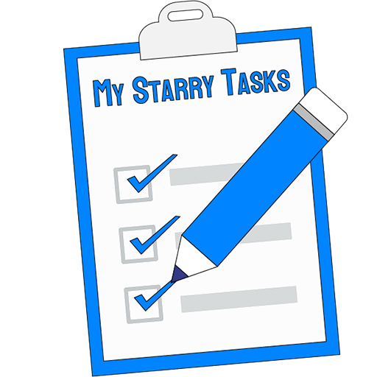
Uygulama Amacı ve Tanıtımı
Yapmış olduğum My Starry Tasks uygulaması hatırlamanız, yapmanız gereken görevleri, işleri, alışveriş listenizi yazabileceğiniz ve görüntüleyebileceğiniz bir uygulamadır.
Uygulamamın genel özellikleri;
Görevlerinizi ekleyin.
Görevlerinizi tamamlandı olarak işaretleyin.
Önemli görevlerinizi veya öne çıkarmak istediklerinizi onlara yıldız vererek ayırın.
Görevleri silin.
Görevlerinizi yedekleyin veya geri yükleyin.
Görevlerinizi yedekleyin ve her yerde paylaşın.

Slide 7
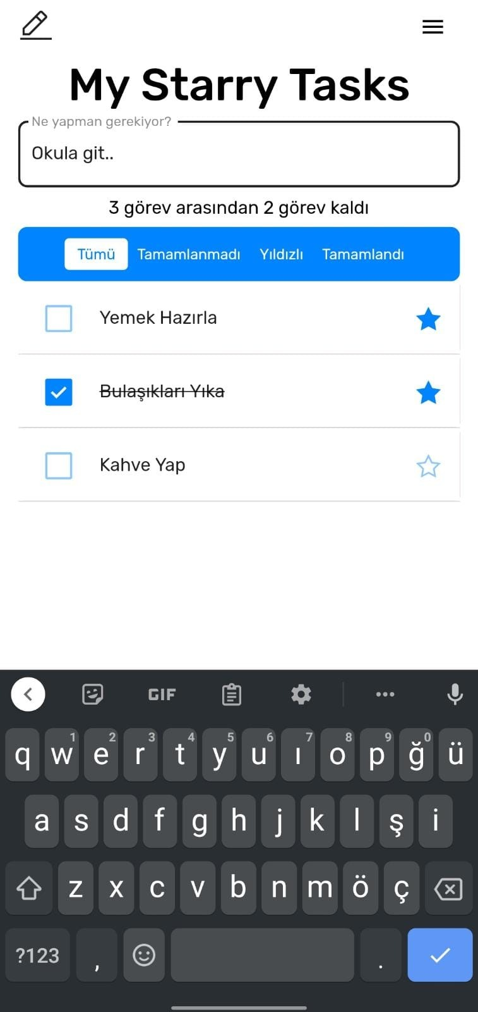
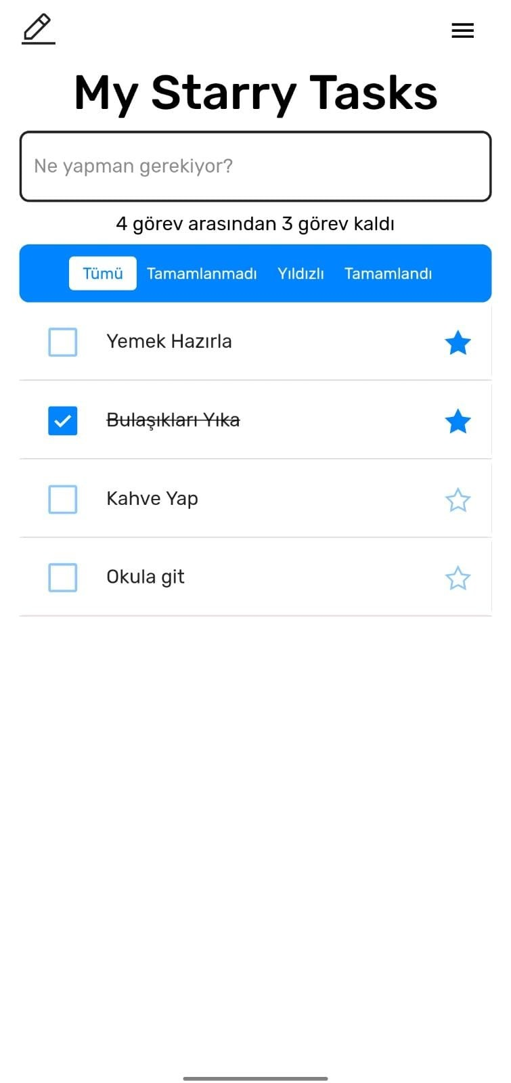
Uygulama Amacı ve Tanıtımı
Ne yapman gerekiyor? başlıklı giriş bölümüne görevinizi yazın ve kaydedin

Slide 8
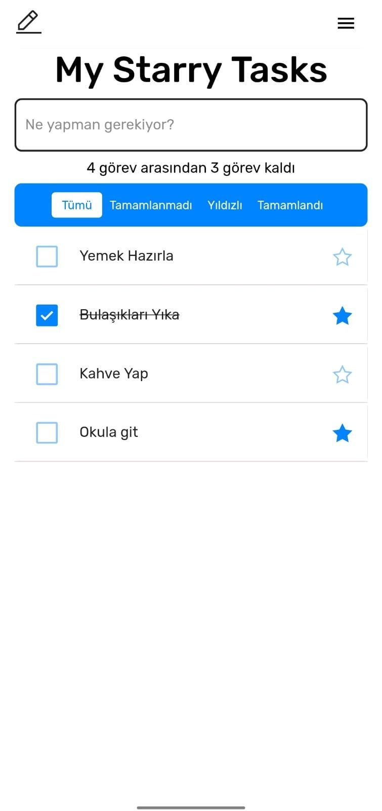
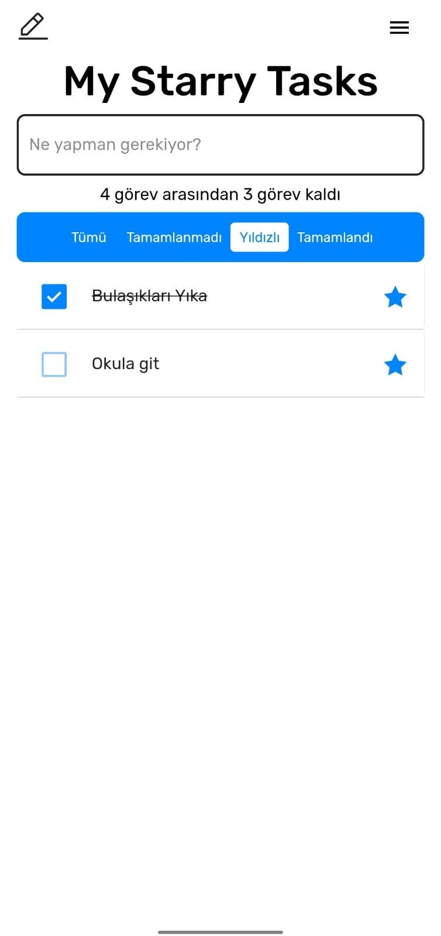
Uygulama Amacı ve Tanıtımı
Görevinizi yıldızlayın ve diğerlerinden ayırın.

Slide 9
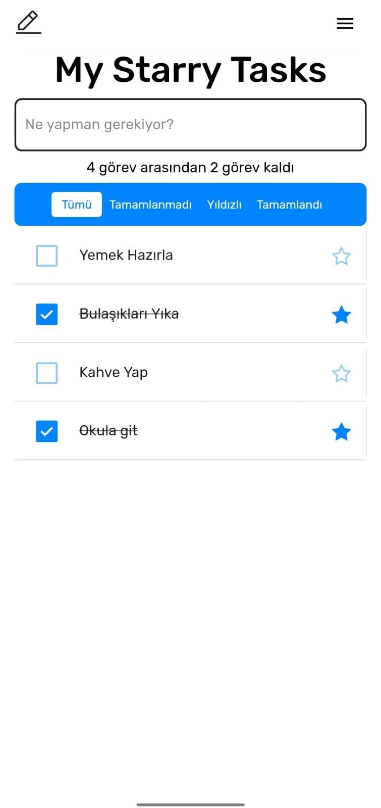
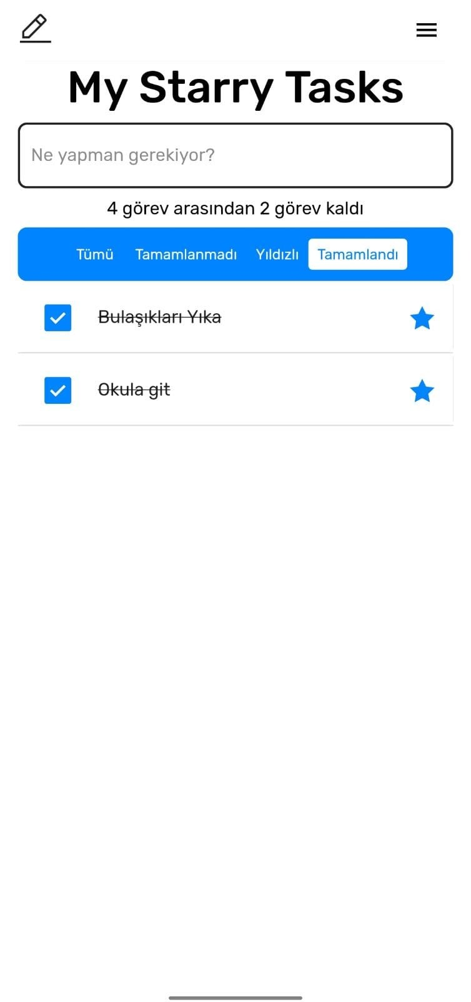
Uygulama Amacı ve Tanıtımı
Görevinizi tamamlayın ve tamamlanan görevler listesinde görüntüleyin daha sonra tekrar eklemek yerine tamamlanmadı olarak işaretleyin.

Slide 10
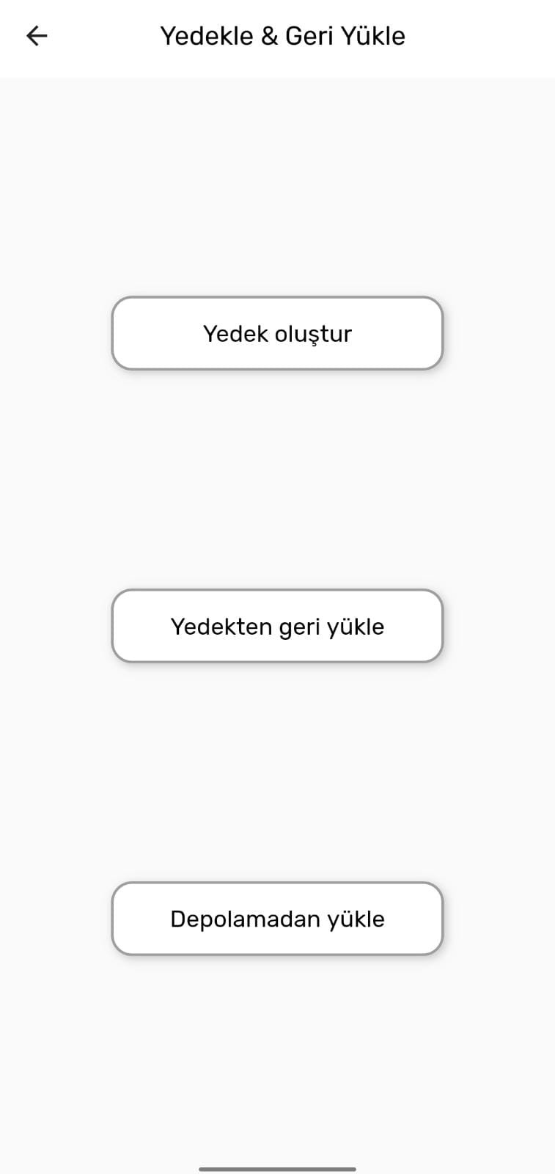
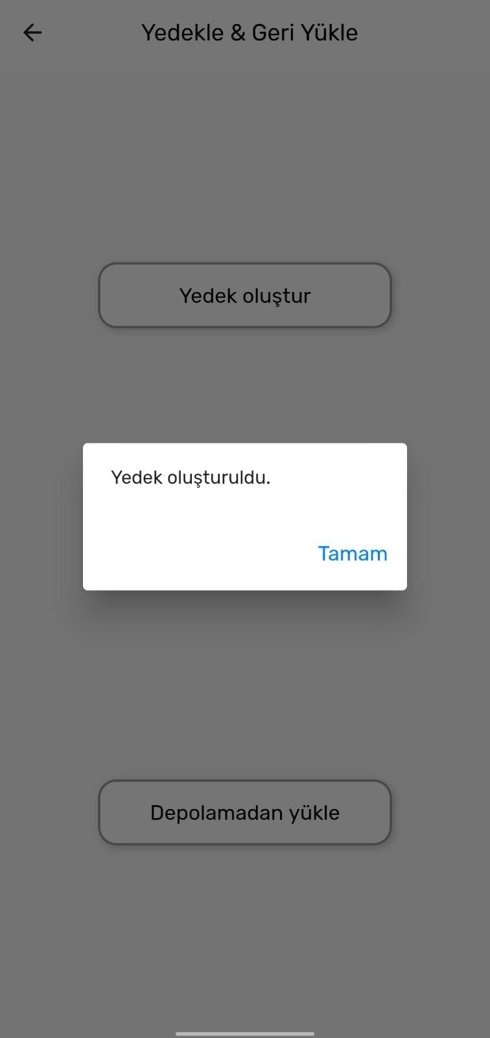
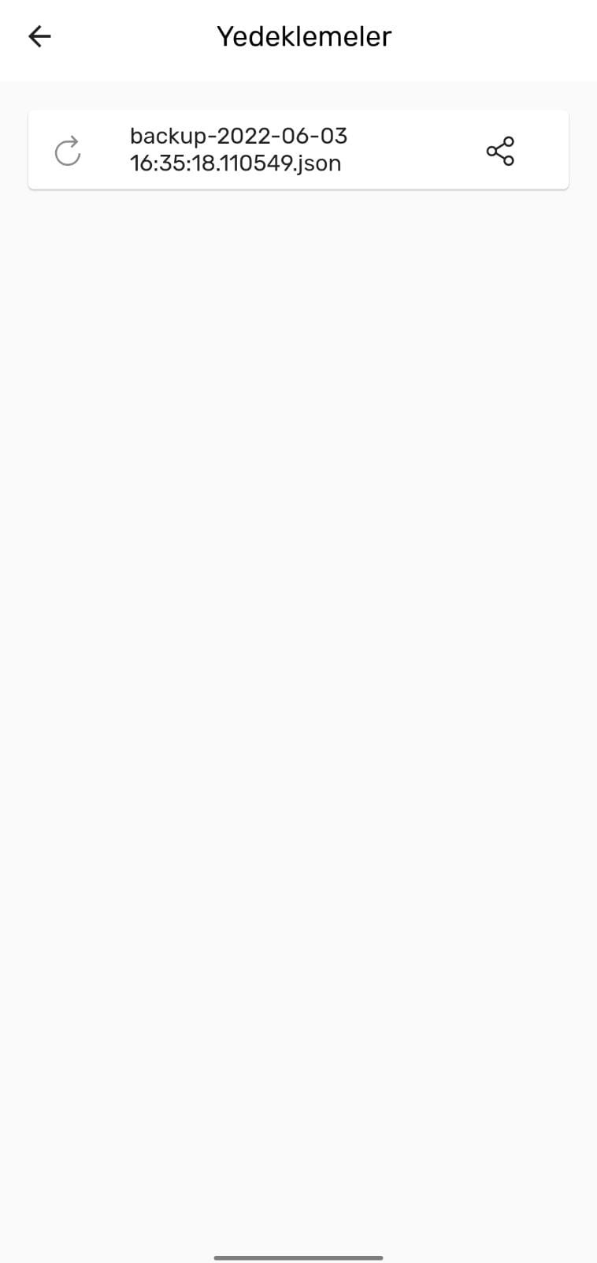
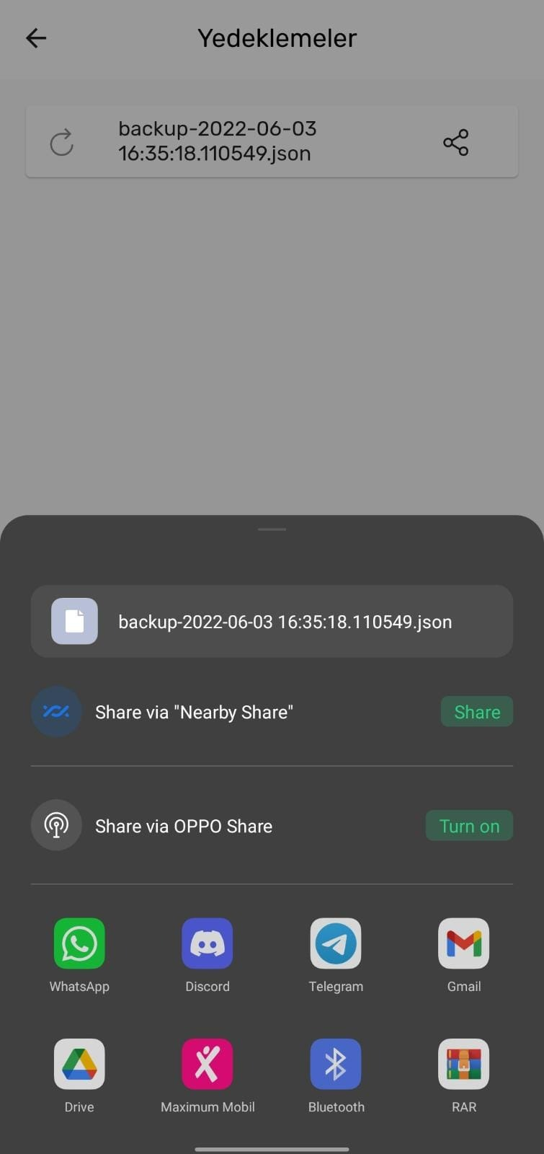
Uygulama Amacı ve Tanıtımı
Görev listenizi yedekleyin, görüntüleyin, istediğiniz yerde paylaşın yada geri yükleyin.

Slide 11
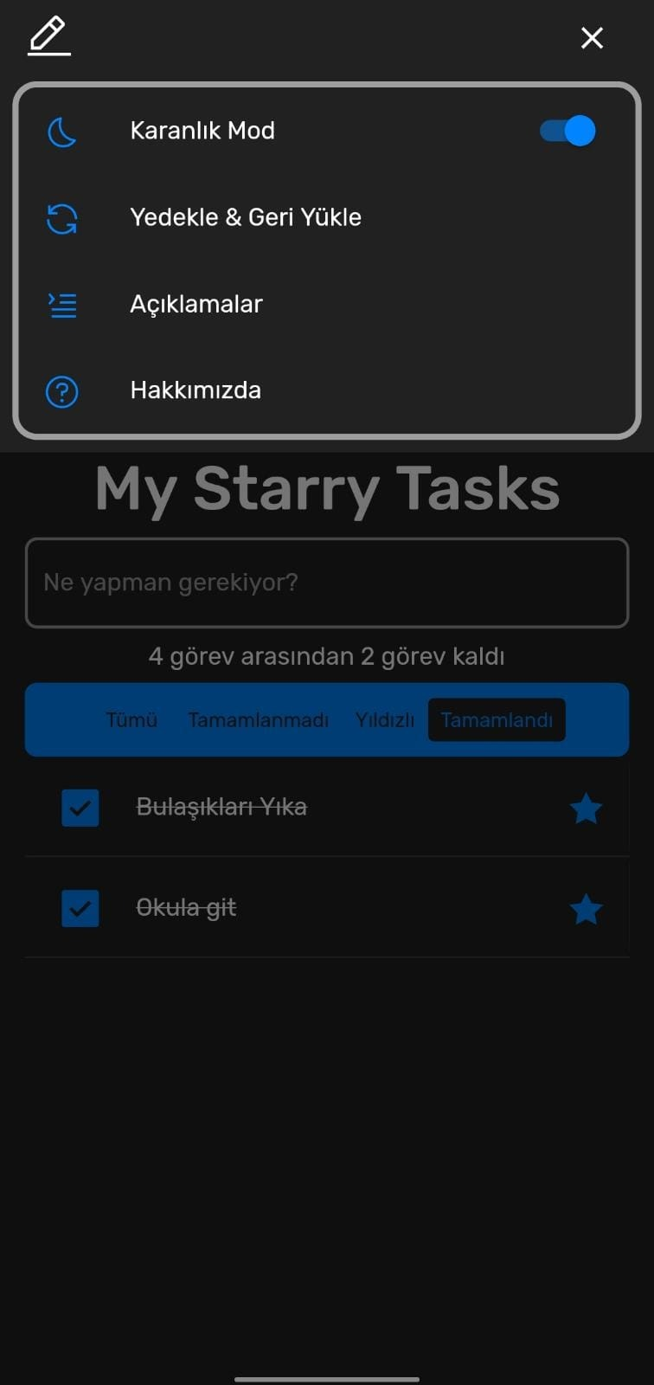
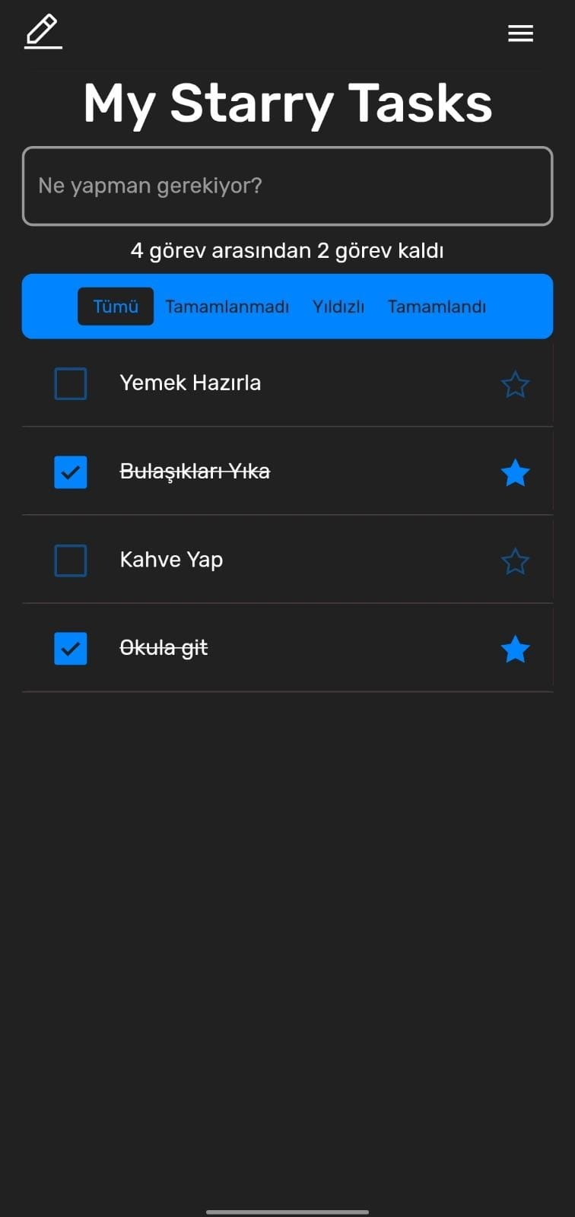
Uygulama Amacı ve Tanıtımı
Uygulamayı karanlık moda alarak pil tüketimini azaltın ve gece karanlığında, gözlerinizi koruyun.

Slide 12
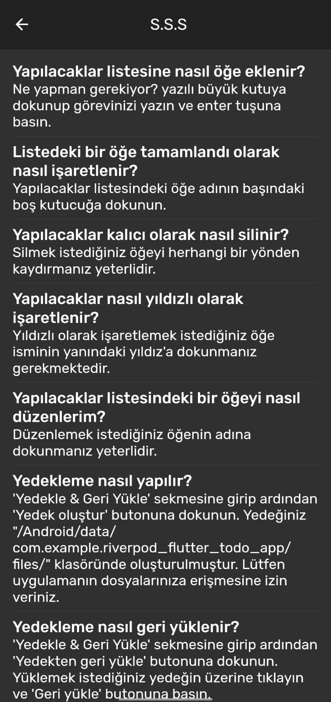
Uygulama Amacı ve Tanıtımı
Uygulamanın açıklamalar bölümünden aklınızdaki sorulara cevaplar bulun.

Slide 13
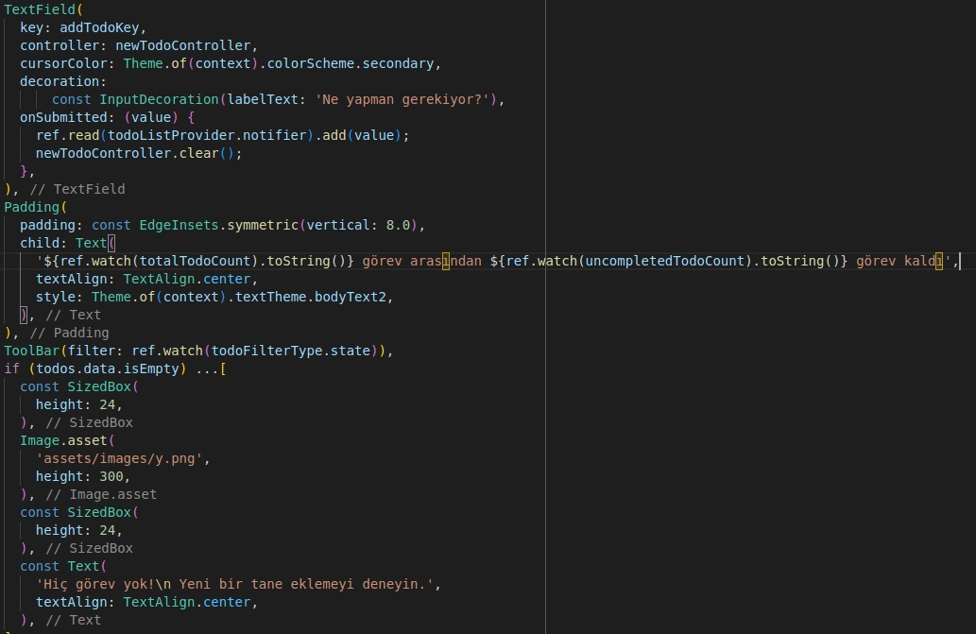
Uygulama Kodları

Slide 14
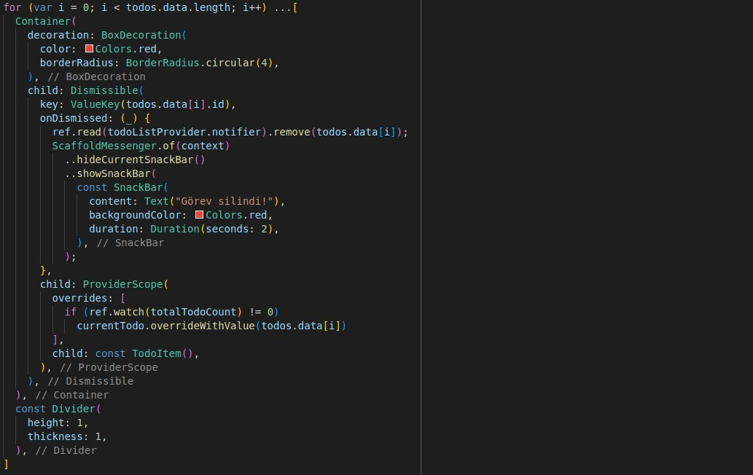
Uygulama Kodları

Slide 15
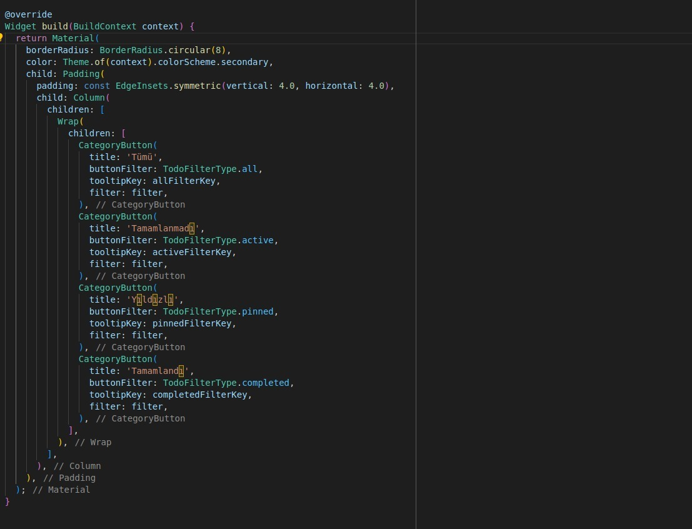
Uygulama Kodları

Slide 16
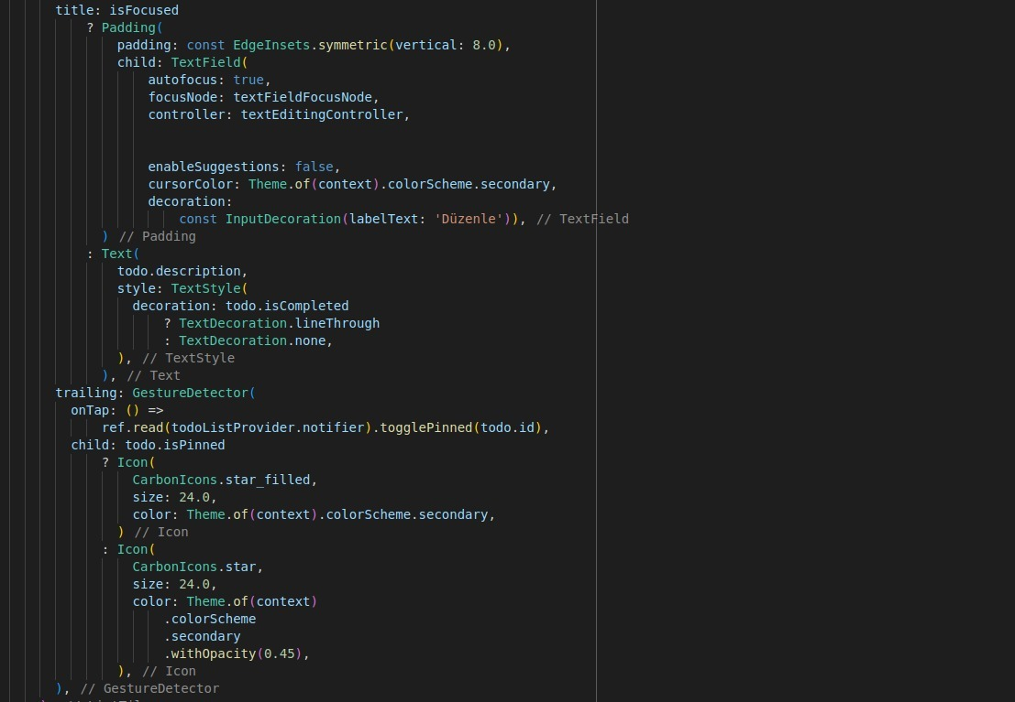
Uygulama Kodları

Slide 17
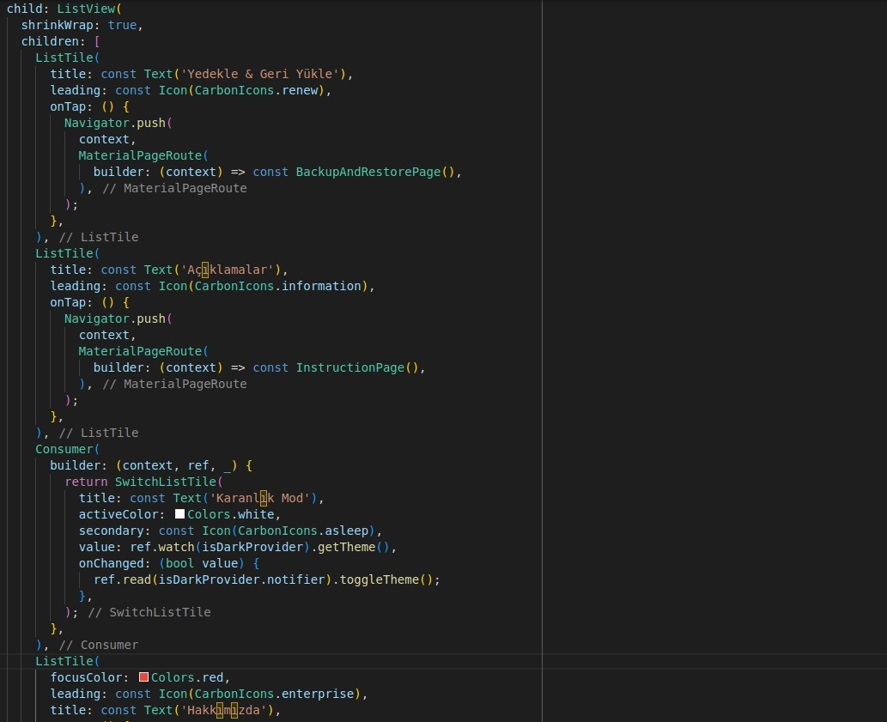
Uygulama Kodları

Slide 18
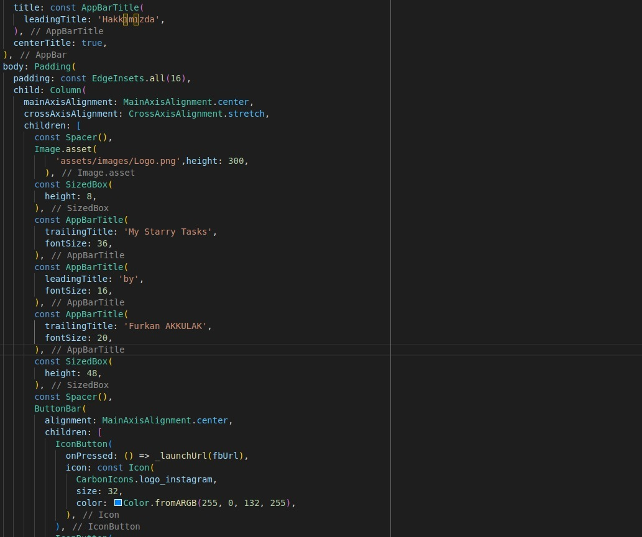
Uygulama Kodları

Slide 19
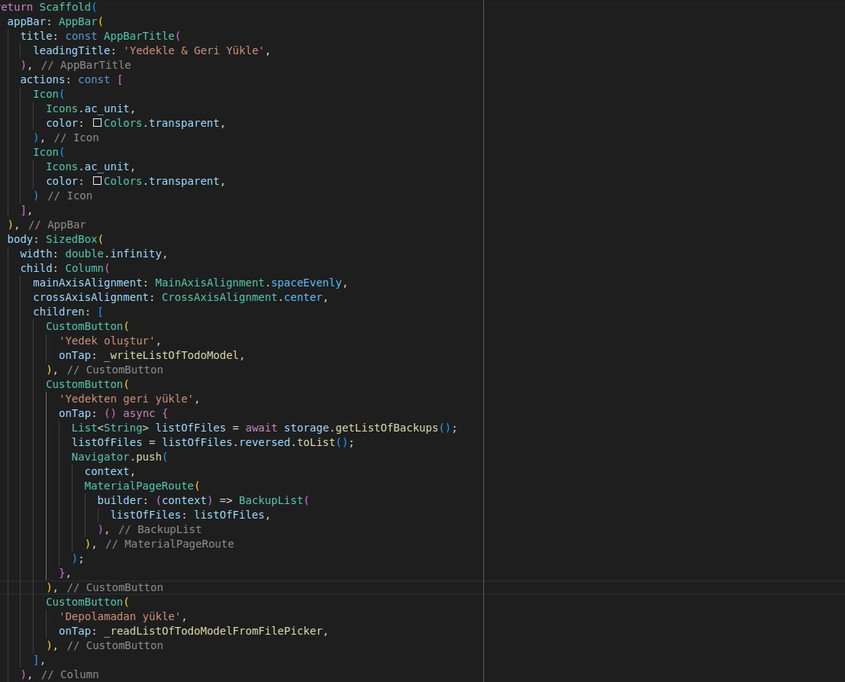
Uygulama Kodları

Slide 20
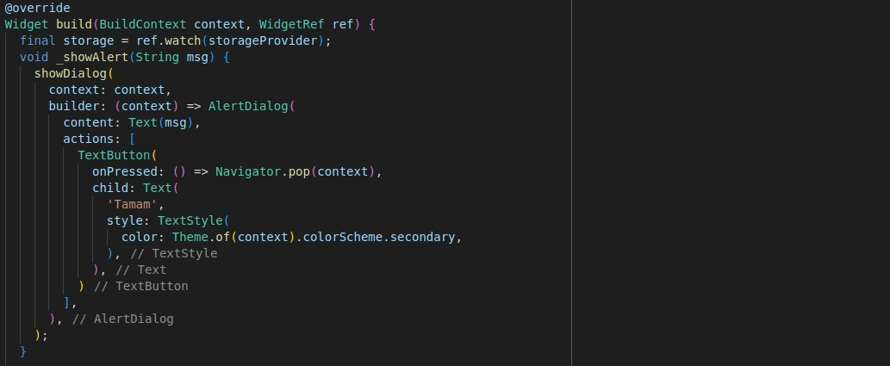
Uygulama Kodları

Slide 21
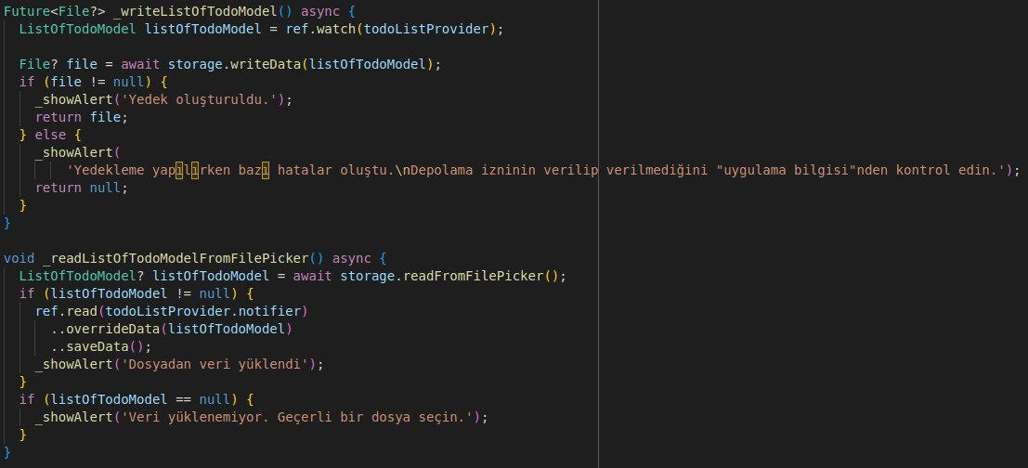
Uygulama Kodları

Slide 22
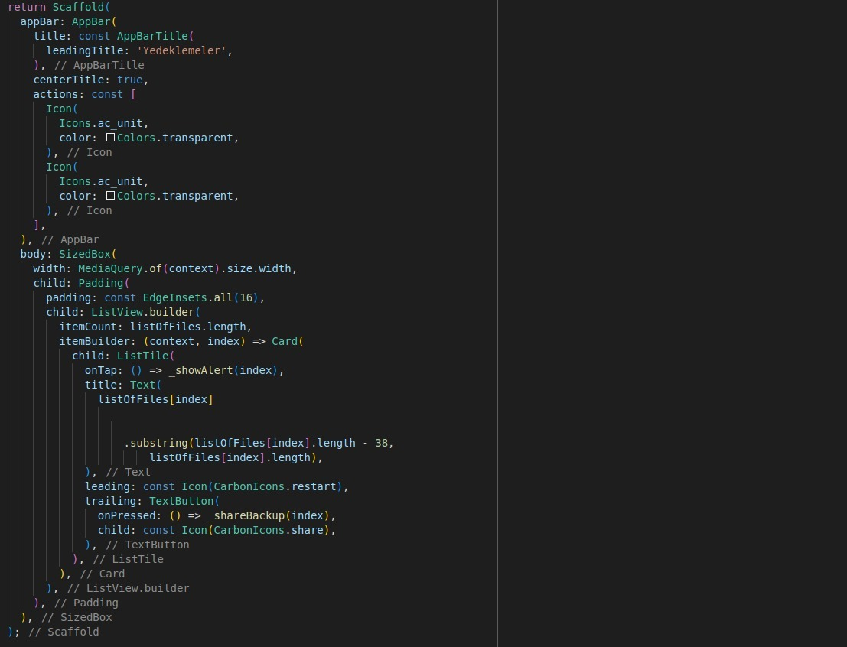
Uygulama Kodları

Slide 23
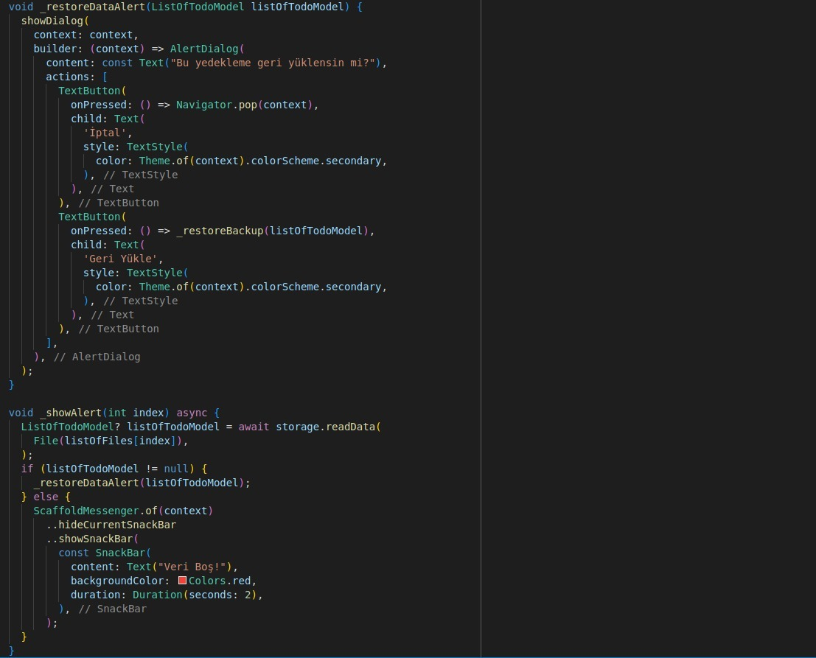
Uygulama Kodları

Slide 24
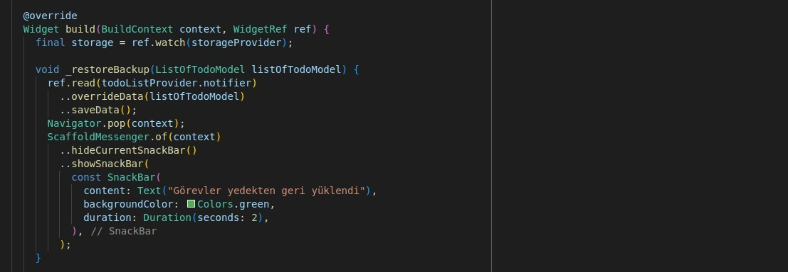
Uygulama Kodları

Slide 25
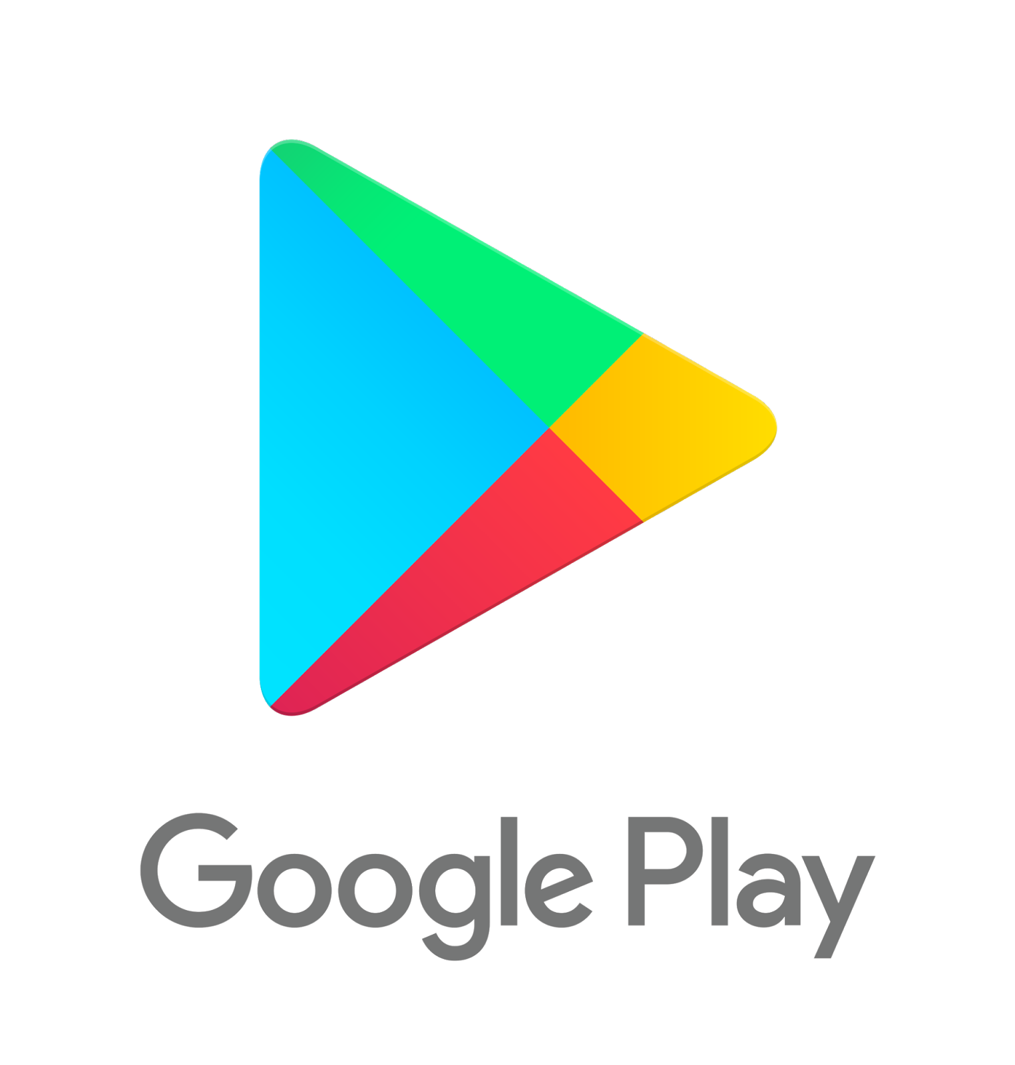

Uygulama İndirme Bağlantısı
https://play.google.com/store/apps/details?id=com.mystarrytasks.todo.app
veya
https://www.amazon.com/Furkan-Akkulak-My-Starry-Tasks/dp/B0B1TH36BK/

Slide 26
Sonuç
Sonuç olarak, Flutter ve dart dili ile geliştirdiğim My Starry Tasks uygulaması, görevlerini hatırlamak yada toplu olarak görmek ve kategorilendirmek isteyenlerin kullanabileceği bir uygulamadır. Uygulamayı Google Play Store üzerinden indirerek kullanabilirsiniz.

Slide 27
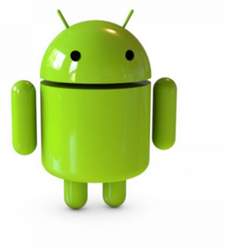
Yardımcı Kaynaklar
https://docs.flutter.dev/
https://dart.dev/guides
https://github.com/bmdersleri/Flutter_ile_Mobil_Programlamaya_Giris
https://www.youtube.com/googlecode
Kullanılan paketlerin dokümanları

Slide 28
İlginiz için teşekkürler…
Flutter ile Mobil Programlamaya Giriş
www.youtube.com/BMderslerim
Hazırlayan : Furkan AKKULAK 1811404020 E-posta : akkulak.furkan26@gmail.com
Tarih : 03/06/2022
Ders Yürütücüsü : Doç. Dr. İsmail KIRBAŞ
E-posta : ismkir@gmail.com

